Slide 1
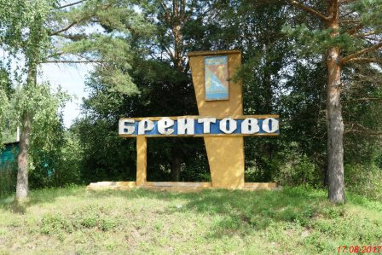
Муниципальный дистанционный проект «Здесь Родины моей начало...» Третий этап проекта: “Мой край родной глазами туриста”
МОУ Брейтовская СОШ
Возрастная категория:
8-11 классы .
Команда: «Хранители истории»
Руководитель: Белова А.В.
2025г.

Slide 2
Туристический маршрут
Пешая протяженность 1,5 км
Время экскурсии 4 часа
10.
8.
9.
7.
6.
5.
2.
3.
8.
4.
1. Размещение

Slide 3
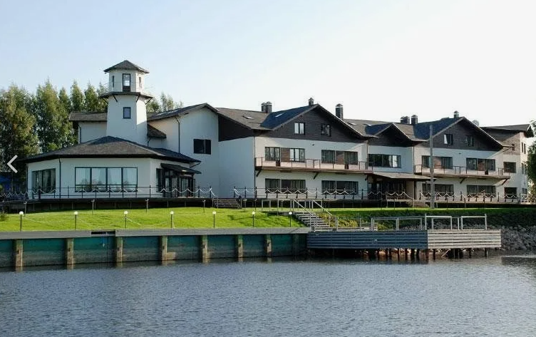
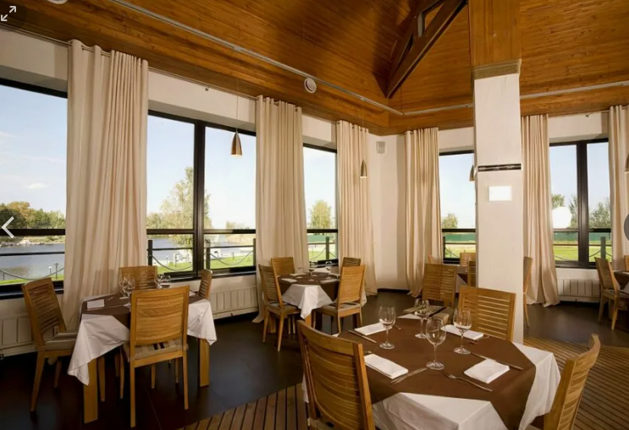
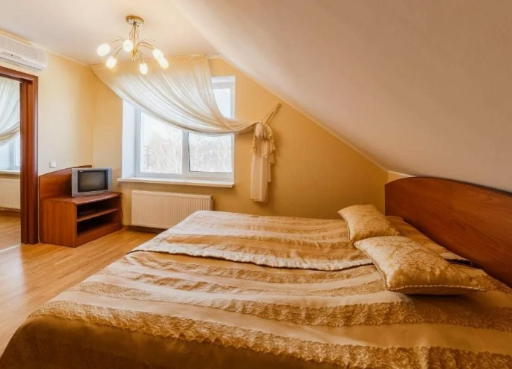
1. Размещение в гостинице Grand Adventure ул. Механизаторов, 2, село Брейтово

Slide 4
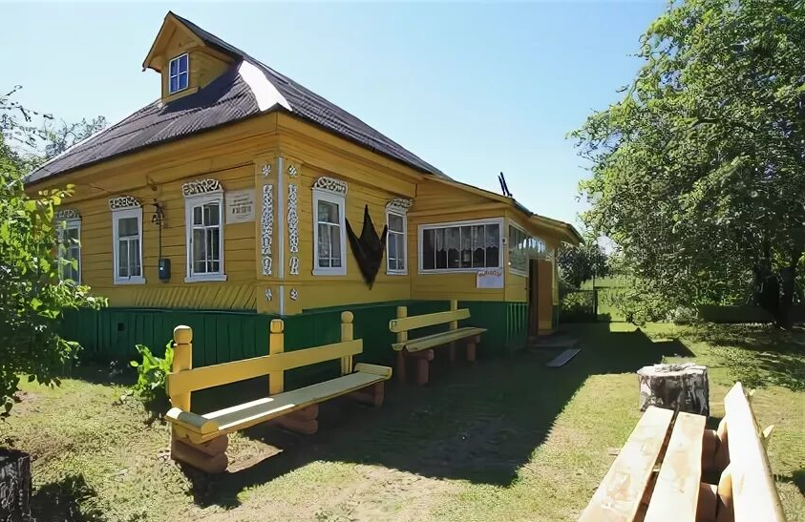
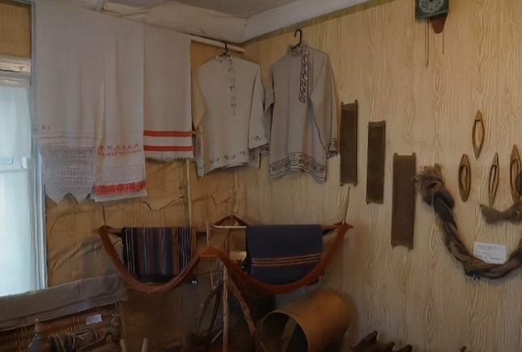
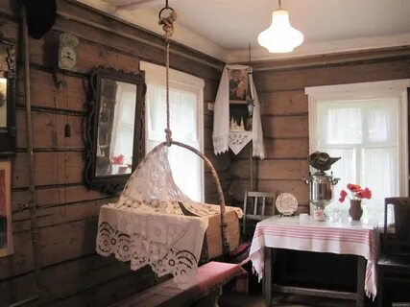
2. Брейтовский народный историко-краевидческий музей
Брейтовский историко-краеведческий музей распахнул свои двери 6 ноября 1962 года. Он расположен в центре села в обычном деревянном доме с резными наличниками. Экспозиция музея посвящена истории Сицкого края и быту местных жителей – сицкарей. В музее насчитывается более тысячи различных экспонатов материальной и духовной культуры.

Slide 5
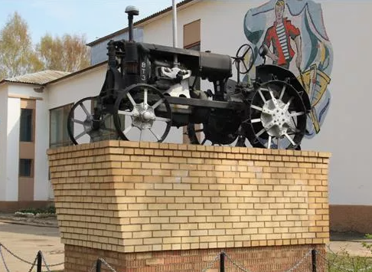
3. Памятник "Первому трактору Брейтовского района"
Открытие памятника произошло в октябре 1974 в честь первых трактористов района. На его постамент был водружён трактор «Универсал-2», на котором долгие годы трудился Владимир Иванович Смелов.

Slide 6
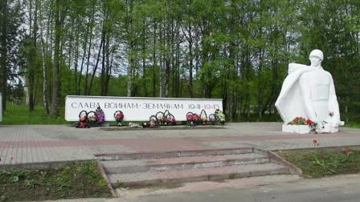
4. Мемориал-памятник воинам Великой Отечественной войны
Памятник находится в парке Победы. Он был открыт в 1973 году. На белых мраморных плитах золотом высечены имена людей, погибших во время войны, рядом — звезда Вечного огня и скульптура солдата.

Slide 7
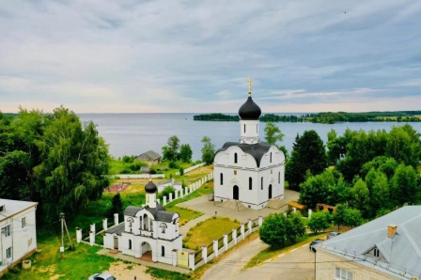
5. Брейтовский храм Иоанна Предтече
Это современное сооружение, построенное в 2010 году. Его возведение стало важным событием. Храм выполнен в традиционном православном стиле, с учетом современных архитектурных решений. Центр духовной жизни, где проводятся богослужения, различные церковные мероприятия и праздники.

Slide 8
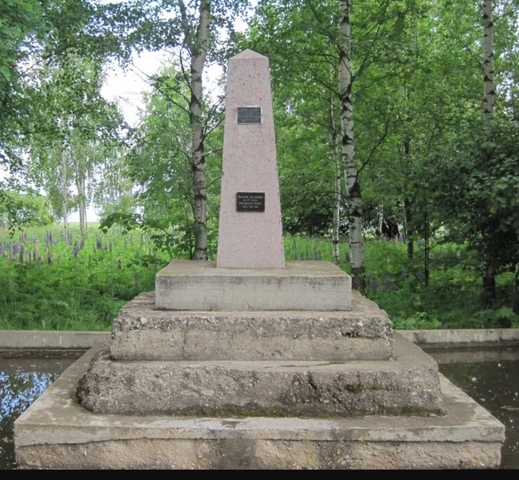
6. Памятник генерал-адъютанту
Н. В. Зиновьеву
Николай Васильевич Зиновьев (1801–1882) Один из первых освободил своих крестьян от крепостной зависимости в 1857 или 1858 году, ещё до официальной отмены крепостного права в России. За это в селе Брейтово Ярославской области ему установили памятник.

Slide 9
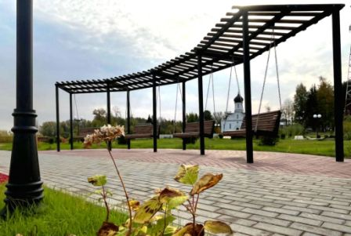
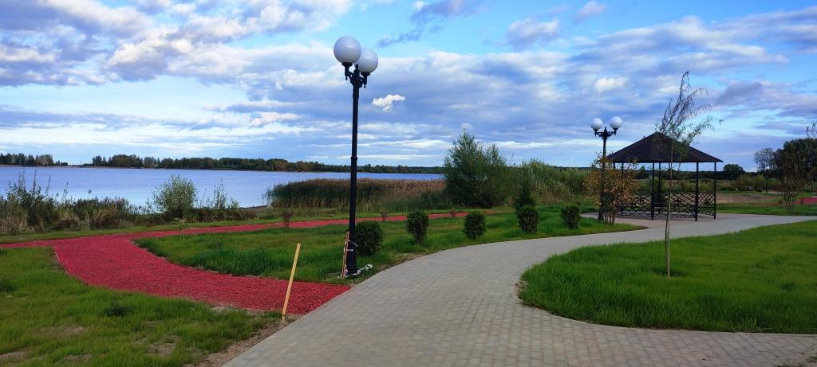
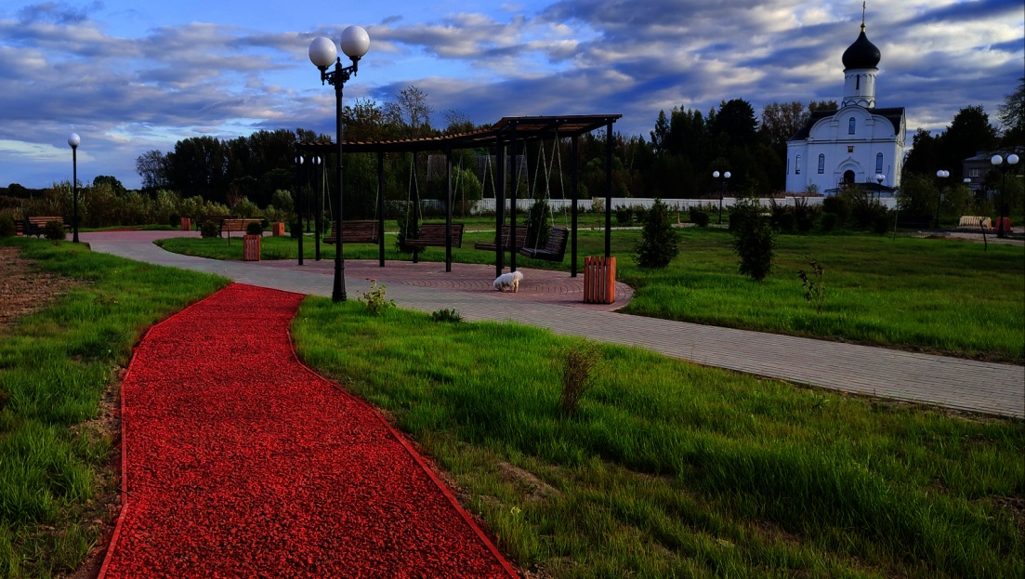
7. Набережная
Набережная р. Сить — это современное, уютное место для прогулок и отдыха. Живописные виды на реку и окрестности, благоустроенные зоны для занятия спортом, и активного отдыха.

Slide 10
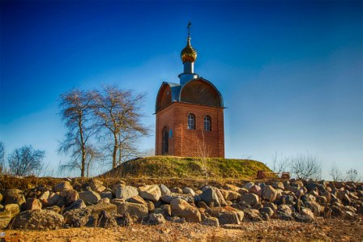
8.Часовня имени Богоматери "Аз есмь и никто же на вы" и Св.Николая Чудотворца.
Часовня построена на берегу Рыбинского водохранилища. Здесь когда-то находились улицы старого Брейтова. Часовня стала символом памяти и покаяния о селах, деревнях, городах, что лежат под водой.

Slide 11
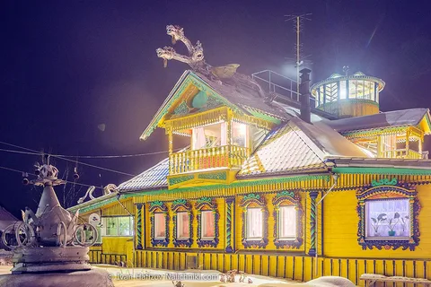
9. Дом с драконами в деревне Дурасово
Это уникальное архитектурное сооружение, привлекающее туристов своими необычными украшениями. Он сочетает традиционный русский стиль с элементами фэнтези. Весь дом украшен деревянными кружевами, а на крыше располагаются трёхглавый дракон и змейка.

Slide 12
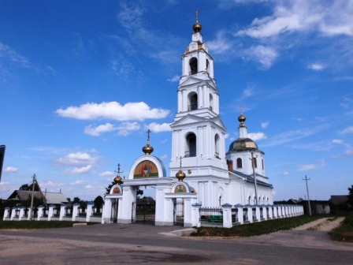
10. Храм Святой Троицы в селе Прозорово
Каменная двухпрестольная церковь с Михайло-Архангельским приделом построена в 1810 году на средства прихожан и графа А. И. Мусина-Пушкина. Сегодня храм является не только прекрасным образцом архитектуры классицизма, украшающим площадь села, но и центром общественной и духовной жизни всей округи.

Slide 13
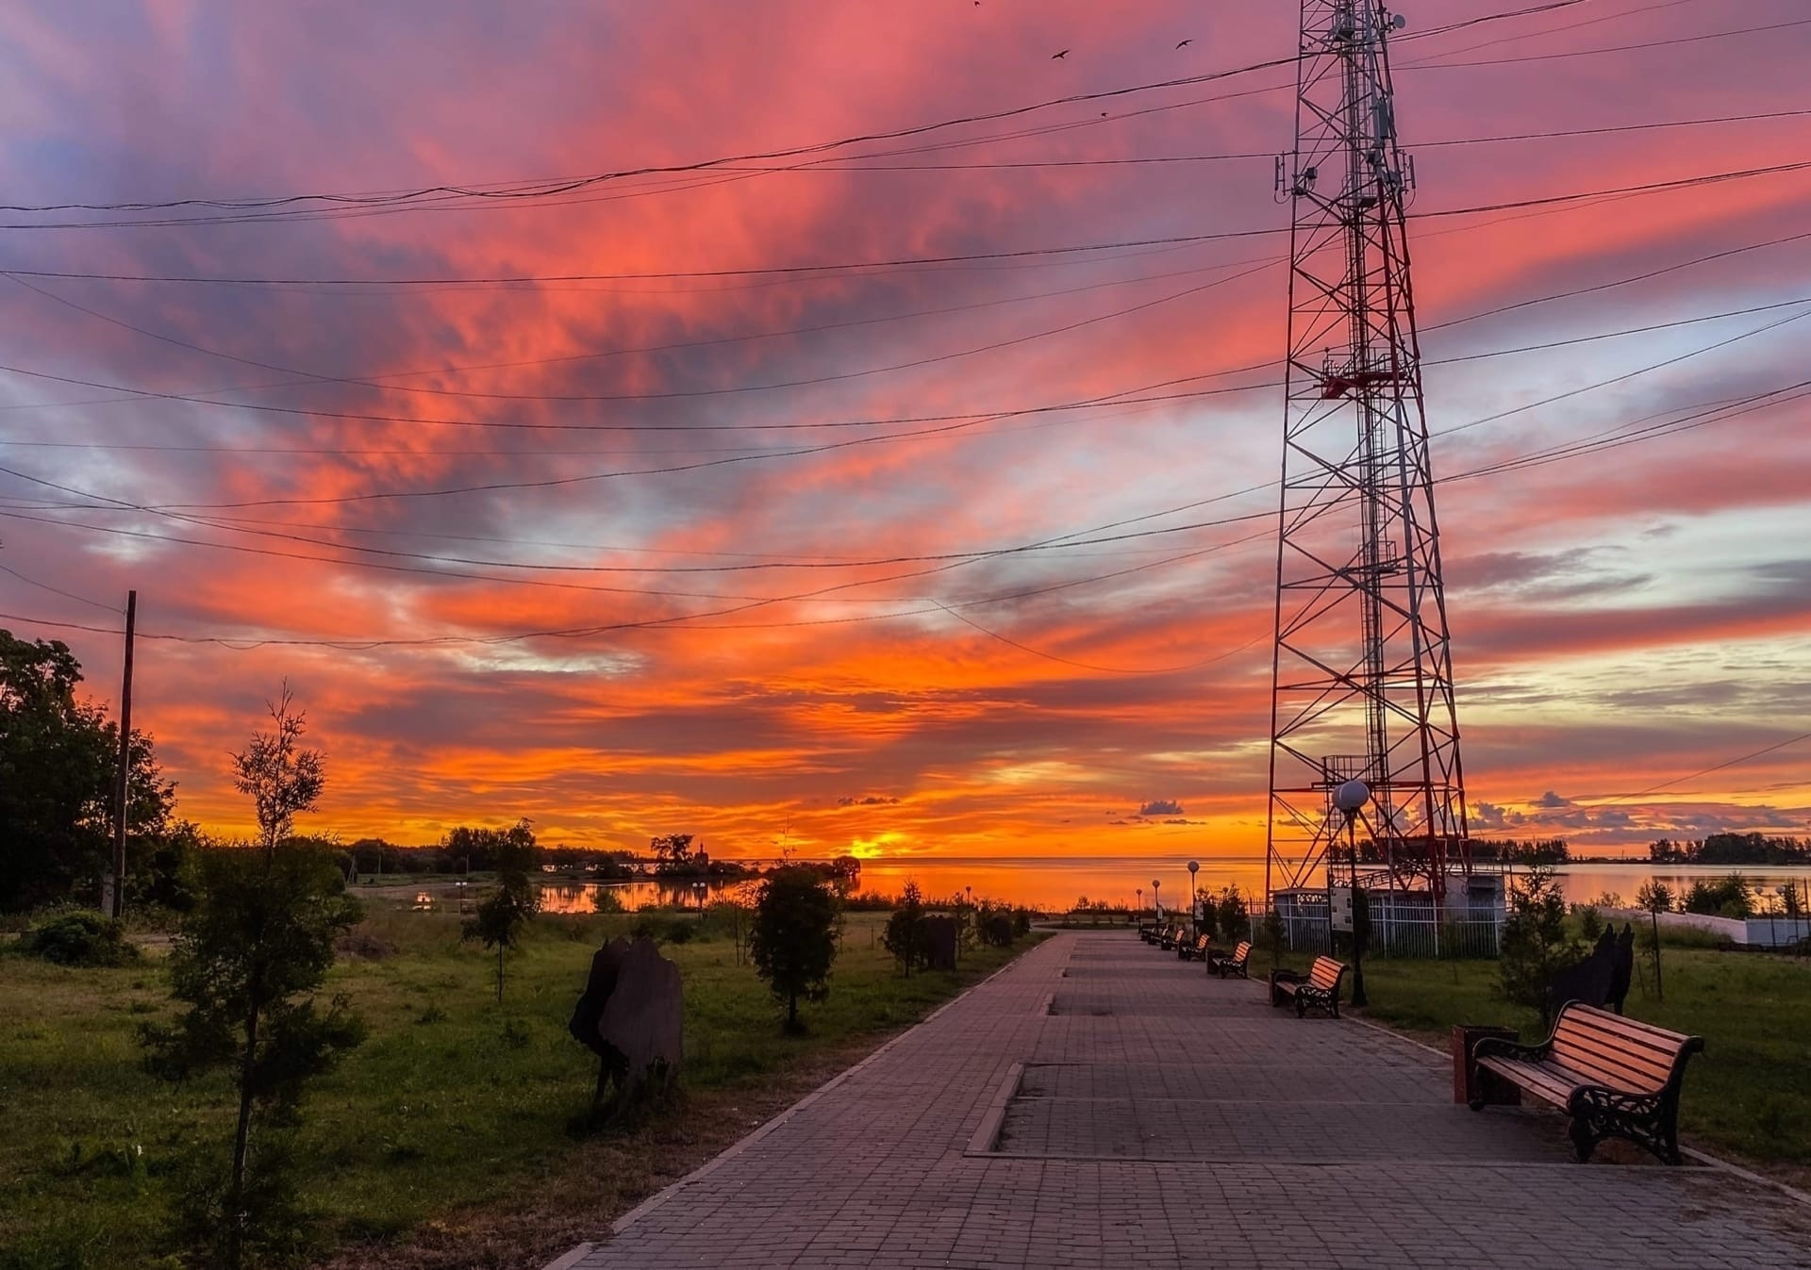
До новых встреч!

